Slide 1
TIẾNG VIỆT 2
Tập 1
Tuần 10
Trao đổi: Thời khoá biểu

Slide 2

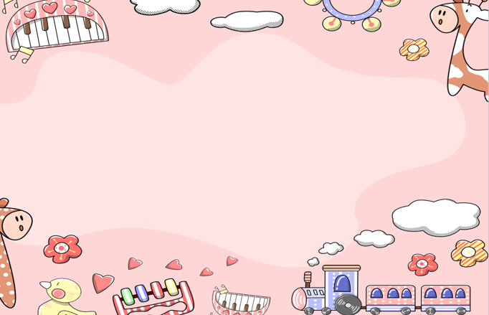
KHỞI ĐỘNG

Slide 3







Tìm Đàn Vịt Con

Slide 4






Trong bài “Đến trường”, theo em, mẹ dẫn cậu bé đến trường làm gì?
A. Để đi chơi.
B. Để làm quen với môi trường mới. Hi vọng cậu thích đi học.
C. Để mua sách vở.
D. Tất cả đáp án đều đúng.

Slide 5






Trong bài “Đến trường”, khi đi thăm các lớp học đọc, học toán cậu bé nói gì?
A. Ngày nào cũng chỉ tập đọc thôi ạ?
B. Ngày nào cũng chỉ làm toán thôi ạ?
C. Ngày nào cũng chỉ tập đọc làm toán thôi ạ?
D. Ngày nào cũng chỉ học vẽ thôi ạ?

Slide 6
Trong bài “Đến trường”, mẹ khen cô giáo thế nào ?
- Cô như có phép màu ấy ạ.

Slide 7




Kết quả cuối cùng thế nào?
A. Cậu bé vẫn không muốn đến trường.
B. Kế hoạch của bà mẹ thất bại.
B. Cậu bé từ chối đi xem trường tiếp.
D. Cậu bé bị hấp dẫn và thích đi học.

Slide 8
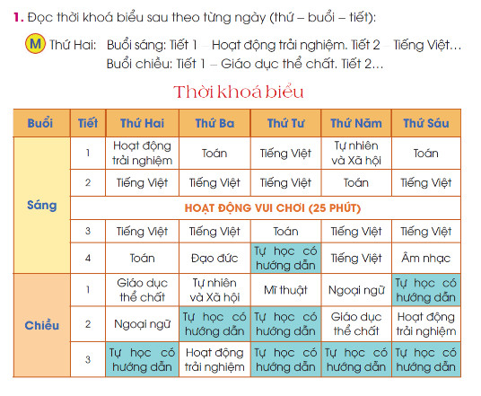
Thời khóa biểu

Slide 9
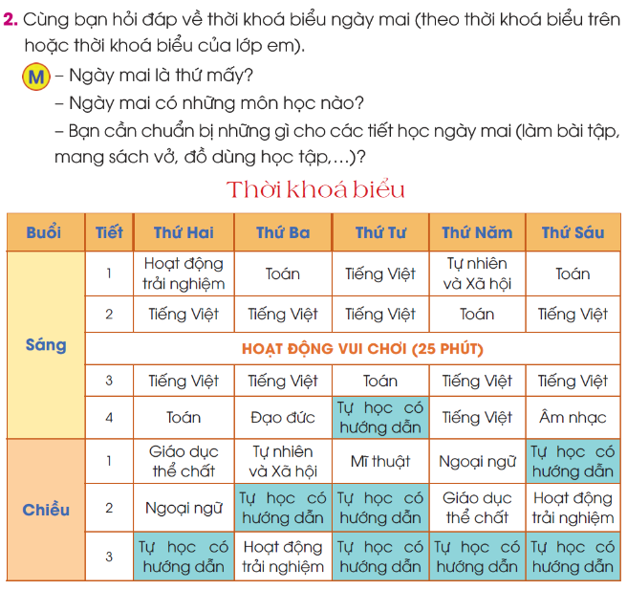

Slide 10


2. Cùng bạn hỏi đáp về thời khóa biểu ngày mai (Theo thời khóa biểu trên hoặc thời khóa biểu của lớp em).
- Ngày mai là thứ mấy?
- Ngày mai có những môn học nào?
- Bạn cần chuẩn bị những gì cho các tiết học ngày mai (làm bài tập, mang sách vở, đồ dùng học tập…)?
M

Slide 11
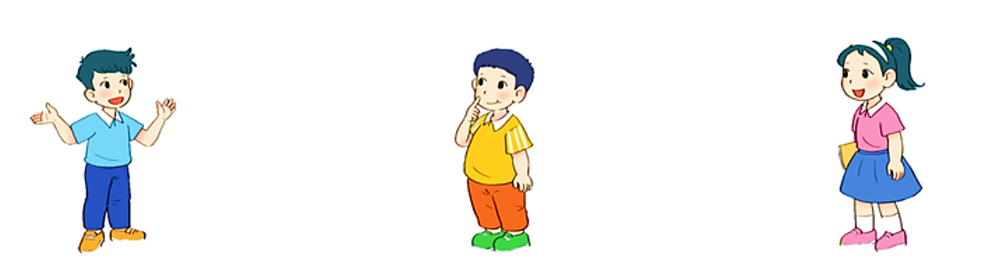
Bạn chuẩn bị gì cho tiết học ngày mai?
Tôi chuẩn bị sách vở đầy đủ. Chuẩn bị một quyển truyện cho tiết học Tự đọc sách báo về học tập ngày mai .
Buổi chiều ngày mai có những môn học nào?
Buổi chiều ngày mai môn: Tiếng Anh, Tự nhiên và xã hội, Hoạt động trải nghiệm.
Buổi sáng ngày mai có những môn học nào?
Ngày mai là thứ mấy?
Sáng ngày mai có ba môn: Tiếng Việt, Toán, Mĩ thuật.
Ngày mai là thứ 6.

Slide 12
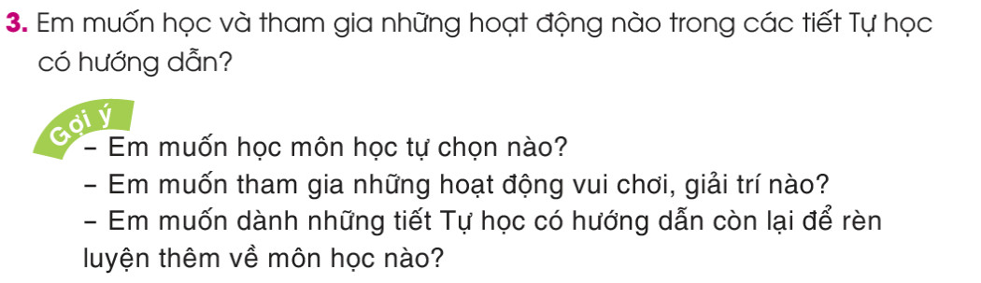

Slide 13
3. Em muốn học và tham gia những hoạt động nào trong tiết Tự học có hướng dẫn?
Câu hỏi gợi ý
Trả lời
- Em muốn học môn tự chọn nào?
- Môn Mỹ thuật.
- Em thích tham gia những hoạt động tập thể về ca hát, nhảy múa hoặc chơi trò chơi như kéo co, đá cầu.
- Em muốn tham gia những hoạt động vui chơi, giải trí nào?
- Em muốn dành những tiết Tự học có hướng dẫn còn lại để rèn luyện thêm về môn học nào?
- Em muốn dành những tiết Tự học có hướng dẫn còn lại để rèn luyện thêm về môn Tiếng Việt.

Slide 14

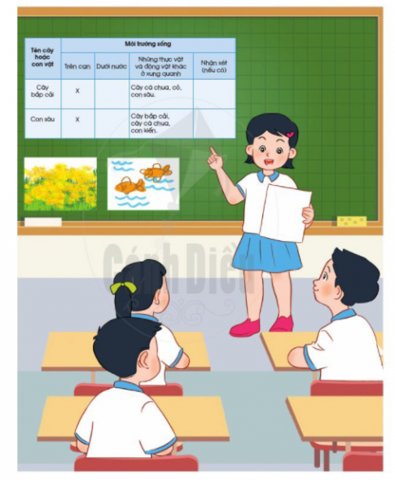
Chia sẻ trước lớp

Slide 15
Hoc10 chúc các em học tốt!

